Slide 1
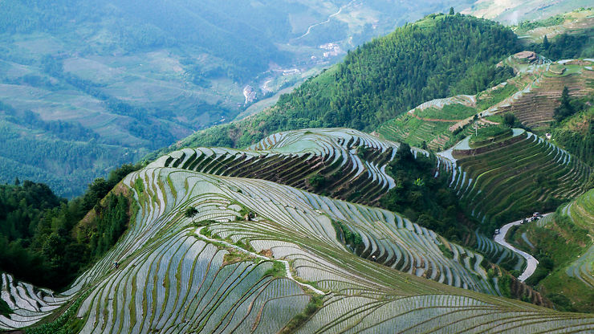
Éthique de l’environnement Enseignant : Paul Guillibert
paulguillibert@gmail.com

Slide 2
Séance 3 – La valeur intrinsèque de la nature
paulguillibert@gmail.com
Secrétariat de séance
Compte-rendu de lecture

Slide 3
Séance 2 – Objectifs pédagogiques
Etre capable de comprendre et de restituer les principales thèses de l’Ethique de la terre.
Se faire une opinion de son intérêt et de ses limites pour la pensée environnementale.

Slide 4
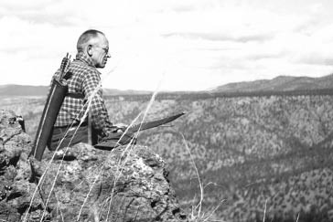
Séance 2 – Introduction
Aldo Leopold (1887 – 1948)
Forestier (1924-1948)
Universitaire, chaire de « Gestion du gibier », Wisconsin
Almanach d’un comté des sables, 1949

Slide 5
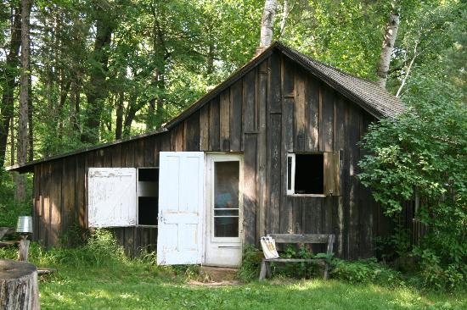
Séance 1 – Introduction
Almanach d’un comté des sables (1949) en trois parties:
« Almanach »
Description des mois de l’année
« Quelques croquis » :
Quelques évènements marquants
« En fin de compte »
« présente quant à elle en termes plus logiques, quelques unes des idées par lesquelles nous autres dissidents rationalisons notre dissidence » (14).

Slide 6
Introduction : question de départ
Qu’est-ce qui justifie le passage d’une appréhension sensible voire esthétique de la nature sauvage à une critique du rapport moderne à l’environnement ? Comment passe-t-on de l’expérience sensible de la nature à la critique rationnelle de notre rapport au monde ?

Slide 7
Séance 2 – Plan
Plan de la séance
Penser comme une montagne
La terre comme communauté et la justice écocentrique

Slide 8
Bibliographie
Aldo Leopold, Almanach d’un comté des sables, tr. Fr A. Gibson, présentation de J.-M. Le Clézio, Flammarion, Paris, 2000.

Slide 9
Première partie 1. Penser comme une montagne
Tuer un loup à la chasse.
« J’étais jeune à l’époque, et toujours le doigt sur la gâchette »
« En ce temps-là, nous n’avions jamais entendu parler de la possibilité de ne pas tuer un loup si l’occasion s’en présentait » (169).

Slide 10
Penser comme une montagne. Un hurlement surgi des profondeurs résonne entre les parois rocheuses, dévale la montagne et s’évanouit dans le noir. C’est un cri de douleur primitive, plein de défi, et plein de mépris pour toutes les adversités du monde.
Chaque être vivant (et bien des morts aussi, peut-être) prête l’oreille à cet appel. Pour le cerf, c’est un rappel du destin de toute chair ; pour le pin, c’est un pronostic de rixes nocturnes et de sang sur la neige ; pour le coyote, c’est une promesse de glanures à venir ; pour le vacher une menace de découvert à la banque et pour le chasseur, c’est un défi, crocs contre poudre. Pourtant, derrière ces espoirs et ces craintes évidentes et immédiates se cache une signification plus profonde, que la montagne est seule à connaître. Seule la montagne a vécu assez longtemps pour écouter objectivement le hurlement du loup.
Ceux qui sont incapables d’en déchiffrer le sens caché ne peuvent cependant en ignorer la présence, car on la sent partout, et elle suffit à distinguer un territoire à loups de n’importe quel autre territoire. Cette présence résonne dans la moelle de ceux qui entendent les loups la nuit, ou scrutent leurs traces pendant le jour. Même si on ne les entend pas, même si on ne les voit jamais, leur présence est sous-entendue par mille petits incidents : le hennissement nocturne d’un cheval de bât, un éboulis de pierres, un cerf qui s’enfuit en bondissant, la disposition des ombres sous les épicéas. Seul un irréductible novice peut ne pas sentir la présence ou l’absence des loups, ou le fait que les montagnes ont une opinion secrète à leur sujet. (168-169)

Slide 11
Première partie 1. Penser comme une montagne
« Après avoir vu mourir la flamme verte, je sentis que la louve pas plus que la montagne ne partageaient ce point de vue » (170)
ou encore
« A présent, je soupçonne que, de la même manière qu’un troupeau de cerfs vit dans la crainte mortelle de ses loups, la montagne vit dans la crainte mortelle de ses cerfs » (170).

Slide 12
Première partie 1. Penser comme une montagne
Comment passe-t-on de la description d’une expérience sensible à la critique rationnelle de notre rapport au monde ?
Perspectivisme des vivants (multiplicité des expériences sensibles de la nature).
Ecocentrisme
Insuffisant

Slide 13
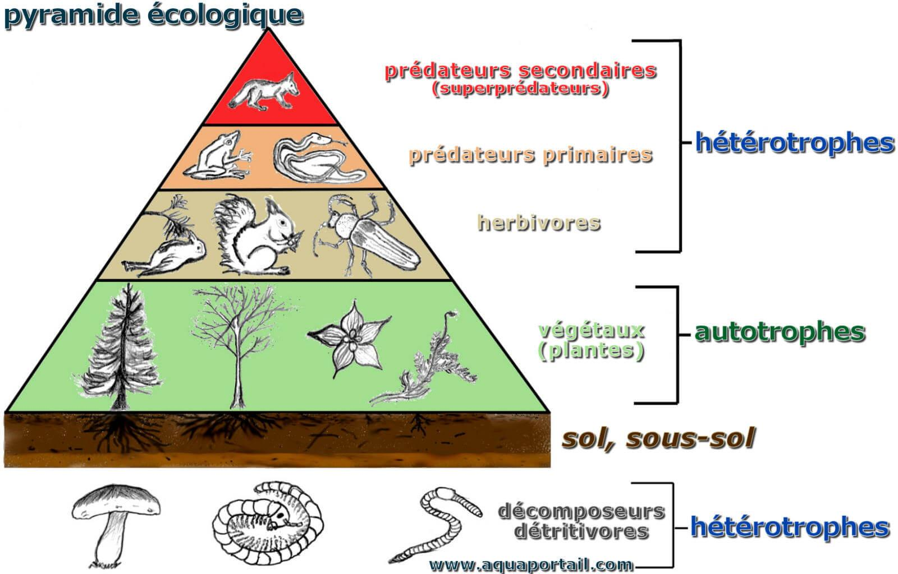
Deuxième partie 2. La terre comme communauté et la justice écocentrique
Pyramide écologique :
Représentation graphique schématique des rapports quantitatifs des niveaux trophiques d’une biocénose dans un écosystème.

Slide 14
Deuxième partie 2. La terre comme communauté et la justice écocentrique
Niveaux trophiques : Correspond à la situation dans la chaine alimentaire. Trois principaux niveaux trophiques : producteurs (plantes, planctons), consommateurs (animaux herbivores, carnivores ou omnivores), décomposeurs (bactéries, mycètes).
Biocénose : ensemble des êtres vivants qui composent un même écosystème.
Ecosystème : (1935, Alfred Tansley). Système qui se compose d’un ensemble d’organismes vivants (biocénose) et de l’environnement physique où ils vivent (biotope). C’est donc une unité composée d’organismes interdépendants qui partagent le même habitat.

Slide 15
Texte 2 : Aldo Leopold, « Éthique de la terre », in Almanach d’un comté des sables, Flammarion, Paris, 2000, p. 282-284 :
« L’horizon.
Il me paraît inconcevable qu’une relation éthique à la terre puisse exister sans amour, sans respect, sans admiration pour elle, et sans une grande considération pour sa valeur. Par valeur, j’entends bien sûr quelque chose qui dépasse de loin la valeur économique ; je l’entends au sens philosophique.
L’obstacle le plus sérieux à l’évolution d’une éthique de la terre tient peut-être au fait que notre système éducatif et économique s’éloigne plus qu’il ne se rapproche d’une conscience intense de la terre. L’homme moderne typique est séparé de la terre par de nombreux intermédiaires et par d’innombrables gadgets. Il n’a pas de relation vitale à la terre. Pour lui, elle est l’espace entre les villes où poussent des récoltes. Lâchez-le une journée dans la nature ; si l’endroit n’est pas un terrain de golfe ou un site « pittoresque », il s’ennuiera mortellement. Si l’on pouvait remplacer les fermes par la culture hydroponique, il trouverait cela très bien. Les substituts synthétiques du bois, du cuir, de la laine et autres produits naturels de la terre lui conviennent mieux que la chose même. En bref, la terre, c’est quelque chose qu’il a dépassé depuis longtemps.
Autre obstacle presque aussi sérieux à une éthique de la terre : l’attitude du fermier pour lequel elle est encore un adversaire, ou un tyran qui le maintient en esclavage. Théoriquement, la mécanisation de l’agriculture devrait briser ses chaines, mais est-ce vraiment le cas ? On peut en discuter. […]

Slide 16
La cause de l’éthique de la terre semblerait désespérée n’était la minorité en révolte ouverte contre ces tendances “modernes’’. La montagne qu’il faut déplacer pour libérer le processus vers une éthique, c’est tout simplement ceci : cessez de penser au bon usage de la terre comme à un problème exclusivement économique. Examinez chaque question en termes de ce qui est éthiquement et esthétiquement juste autant qu’en termes de ce qui est économiquement avantageux. Une chose est juste lorsqu’elle tend à préserver l’intégrité, la stabilité et la beauté de la communauté biotique. Elle est injuste lorsqu’elle tend à l’inverse. […]
L’évolution d’une éthique de la terre est un processus intellectuel autant qu’émotionnel. La route de l’écologie est pavée de bonnes intentions qui s’avèrent futiles, voire dangereuses, parce qu’elles sont dépourvues d’une compréhension critique de la terre aussi bien que de l’usage économique qu’on en fait. Je pense que c’est un truisme de dire qu’à mesure que la frontière éthique se déplace de l’individu à la communauté son contenu intellectuel augmente.
Le mécanisme est le même pour toute éthique : une approbation sociale pour les actions justes ; une désapprobation sociale pour les actions injustes.
De façon très générale, notre problème actuel est un problème d’altitudes et de mise en œuvre. Nous remodelons l’Alhambra à la pelleteuse, et nous sommes fiers de notre rendement. Nous n’allons pas abandonner la pelleteuse, qui, après tout, nous a rendu bien des services, mais nous avons besoin de critère d’une plus grande douceur et d’une plus grande objectivité pour l’utiliser avec succès. »

Slide 17
Deuxième partie 2. La terre comme communauté et la justice écocentrique
« La terre en tant que communauté, voilà l’idée de base de l’écologie, mais l’idée qu’il faut aussi l’aimer et la respecter, c’est une extension de l’éthique » (15)

